Slide 1


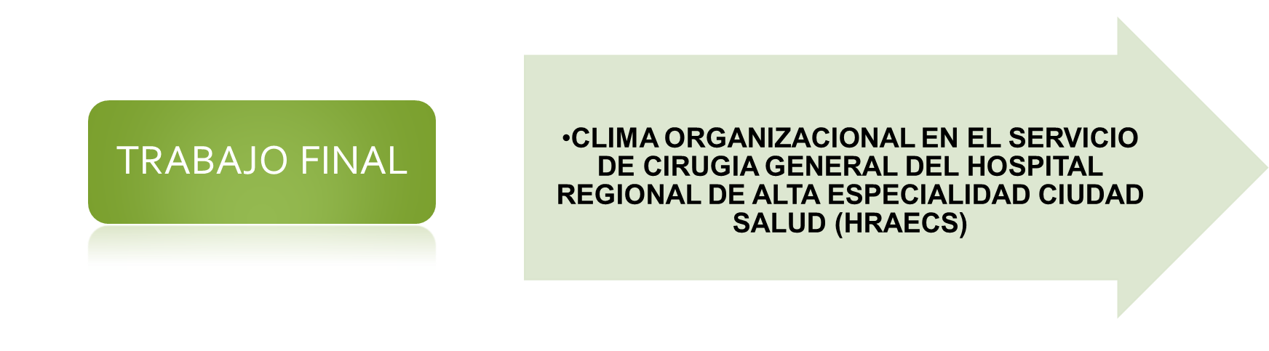

MAESTRIA EN ADMINISTRACIÓN Y POLITICAS PÚBLICAS
CATEDRATICO:
Mtro. Enrique Antonio Paniagua Molina
ALUMNO:
Ma. Del Carmen Espindola Soto
César Roberto Villegas Apodaca
Tapachula de Córdova y Ordoñez, Chiapas, 01 Octubre del 2015

Slide 2


MAESTRIA EN ADMINISTRACIÓN Y POLITICAS PÚBLICAS
INTRODUCCÓN:
CLIMA ORGANIZACIONAL.-
La comunicación está presente en muchos ámbitos de nuestra vida y sin ella no sería posible transmitir nuestras ideas y pensamientos. Siendo la comunicación un elemento tan importante es que las instituciones deben tener instrumentos que le permitan hacer que sea eficiente y eficaz; si es así la institución podrá mejorar sus procesos y servicios al usuario.
Con el presente plan de sondeo se pretende evaluar las formas más comunes de comunicación, las formas de comunicarse: ascendente, descendente, horizontal y cruzada en la organización, permitiéndonos detectar las posibles fallas y proponer las posibles soluciones para mejorarla.

Slide 3
MAESTRIA EN ADMINISTRACIÓN Y POLITICAS PÚBLICAS
PROBLEMA DE INVESTIGACIÓN Y SU MANEJO CUANTITATIVO:
ENCUESTA EVALUACIÓN DE COMUNICACIÓN INTERNA EN EL SERVICIO DE CIRUGIA GENERAL DEL HOSPITAL REGIONAL DE ALTA ESPECIALIDAD CIUDAD SALUD (HRAECS).
Con esta metodología se alcanzaran los siguientes Objetivos específicos:
Evaluar la comunicación interna dentro del área de Cirugía General del HRAECS, Evaluar los flujos de información, Establecer un mecanismo para encontrar las posibles deficiencias en la comunicación, Identificar barreras de comunicación.

Slide 4
MAESTRIA EN ADMINISTRACIÓN Y POLITICAS PÚBLICAS
APLICACION REAL AL PROYECTO:
Se define el clima organizacional (CO), como todas aquellas características del ambiente organizacional que son percibidas por los trabajadores y que predisponen su comportamiento. Por lo que el CO es un factor determinante en el logro de los objetivos de las instituciones, incluyendo las de salud. Siendo el CO un proceso sumamente complejo a raíz de la dinámica de la organización, del entorno y de los factores humanos. Para asegurar la estabilidad de su recurso humano, las instituciones de salud requieren establecer mecanismos de medición habitual de su CO, el cual va ligado con la motivación del personal y este puede repercutir sobre su correspondiente comportamiento y desempeño laboral, para el cumplimiento de las metas y objetivos institucionales.

Slide 5
MAESTRIA EN ADMINISTRACIÓN Y POLITICAS PÚBLICAS
El HRAECS tiene como objetivo principal, brindar servicios de salud de calidad de patologías complejas y de baja frecuencia así como de formar y desarrollar recursos humanos para la salud, buscando alcanzar la satisfacción del usuario y del personal del hospital, generando en ambos el sentido de pertenencia. Por ello esta investigación tiene como propósito diagnosticar el CO del Servicio de Cirugía General del Hospital Regional de Alta Especialidad Ciudad Salud “HRAECS” de la ciudad de Tapachula, Chiapas., el cual cuenta en este 2015 con una plantilla de 906 trabajadores de la salud; y una historia de 9 años, lo cual hace que el HRAECS sea una institución con características muy particulares, ya que es el único en su especie de tratar a solo pacientes de edad adulta de enfermedades crónico degenerativas de alta complejidad y de baja frecuencias las cuales han determinado la cultura del HRAECS, viéndose reflejando esto en el clima de la organización.
Hall citado por Álvarez

Slide 6
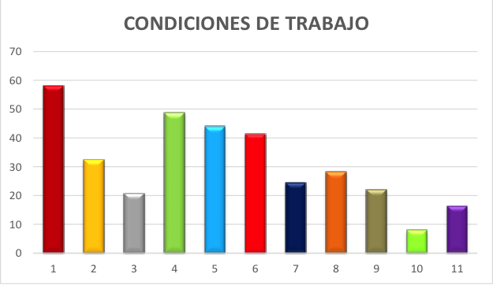
MAESTRIA EN ADMINISTRACIÓN Y POLITICAS PÚBLICAS
(Item 1)
La encuesta revelo que el 85 % de los trabajadores están satisfechos con el trabajo que desempeñan actualmente.
(Item 2)
La encuesta revelo que el 70 % de los trabajadores refieren que el lugar de trabajo es: Agradable en General.
(Item 3)
La encuesta revelo que el 37 % de los trabajadores cuentan con los en mobiliario, equipo y las herramientas necesarias para desarrollar sus actividades.

Slide 7
MAESTRIA EN ADMINISTRACIÓN Y POLITICAS PÚBLICAS
(Item 4)
La encuesta revelo que el 70 % de los trabajadores ponen en práctica los conocimientos adquiridos
(Item 5)
La encuesta reveló que únicamente el 63% del personal considera que tiene ligeramente más capacidad de la que requiere su puesto.
(Item 6) La encuesta reveló que únicamente el 63% del personal considera que los compañeros de su área son amistosos o muy amistosos.

Slide 8
MAESTRIA EN ADMINISTRACIÓN Y POLITICAS PÚBLICAS
(Item 7)
La encuesta reveló que únicamente el 41% del personal considera que el jefe de área le da reconocimiento por el desempeño adecuado en su trabajo.
(Item 8)
La encuesta revelo que únicamente el 44% del personal considera que las actividades de su área de trabajo son variadas y en algunas ocasiones repetitivas.
(Item 9)
Derivado de la encuesta realizada se detectó que únicamente el 52% del personal considera que cuando plantea una queja a su jefe de área, esta se resuelve parcial o totalmente.

Slide 9
MAESTRIA EN ADMINISTRACIÓN Y POLITICAS PÚBLICAS
(Item 10)
La encuesta revelo que únicamente el 30% del personal considera que el Instituto muestra una preocupación parcial por sus trabajadores.
(Item 11)
La encuesta reveló que únicamente el 40% del personal considera que los procedimientos existentes para ejecutar su trabajo son muy buenos.

Slide 10
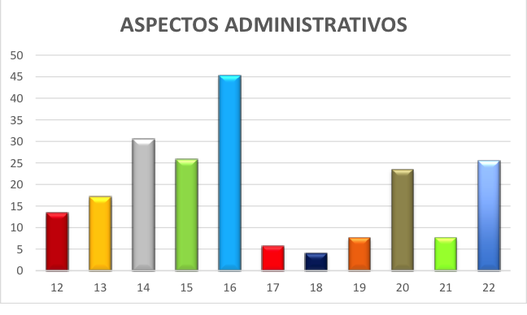
MAESTRIA EN ADMINISTRACIÓN Y POLITICAS PÚBLICAS
(Item 12)
La encuesta reveló que únicamente el 29% del personal considera que sus compañeros nunca o casi nunca pierden el tiempo cuando hacen su trabajo.
(Item 13)
La encuesta reveló que únicamente el 33% del personal tiene un excelente o muy buen conocimiento sobre los objetivos de la empresa.
(Item 14)
La encuesta reveló que únicamente el 63% del personal considera que tiene un excelente o muy buen conocimiento sobre las reglas de su departamento.

Slide 11
MAESTRIA EN ADMINISTRACIÓN Y POLITICAS PÚBLICAS
(Item 15)
La encuesta reveló que únicamente el 56% del personal considera que las actividades que desempeña en su área se desarrollan de manera muy buena o excelente.
(Item 16)
La encuesta reveló que únicamente el 77% del personal considera que el conocimiento que tiene sobre el objetivo del trabajo que realiza es muy bueno o excelente.
(Item 17)
No aplica (N/A). Ya que el HRAECS, no cuenta con autobús de transporte de personal.

Slide 12
MAESTRIA EN ADMINISTRACIÓN Y POLITICAS PÚBLICAS
(Item 18)
No aplica (N/A). Ya que el HRAECS, no cuenta con servicio de comedor para los trabajadores de la salud.
(Item 19)
La encuesta revelo que únicamente el 19% del personal considera que los baños se encuentran en buen o excelente estado.
(Item 20)
La encuesta reveló que únicamente el 38% del personal considera que siempre o casi siempre, se hace lo necesario para evitar errores en la nómina.

Slide 13
MAESTRIA EN ADMINISTRACIÓN Y POLITICAS PÚBLICAS
(Item 21)
La encuesta reveló que únicamente el 19% del personal considera que cuando se presentan errores en nómina que afectan al personal se solucionan de una manera muy buena o excelente.
(Item 22)
La encuesta reveló que únicamente el 45% del personal considera que los vales de despensa le llegan siempre o casi siempre a tiempo.

Slide 14
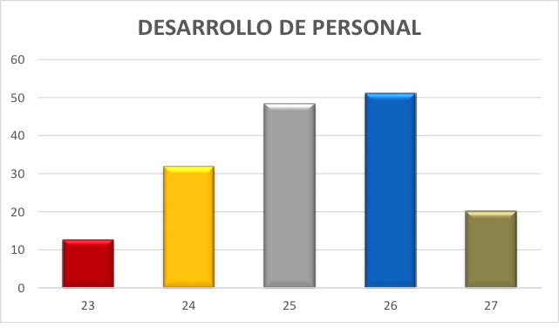
MAESTRIA EN ADMINISTRACIÓN Y POLITICAS PÚBLICAS
(Item 23)
La encuesta reveló que únicamente el 37% del personal considera que la empresa muestra un parcial o total interés.
(Item 24)
La encuesta reveló que únicamente del 48% del personal considera que la empresa le proporciona una capacitación parcial o totalmente necesaria.
(Item 25)
La encuesta reveló que únicamente el 59% del personal considera que la capacitación recibida le permite desarrollar adecuadamente sus actividades.

Slide 15
MAESTRIA EN ADMINISTRACIÓN Y POLITICAS PÚBLICAS
(Item 26)
La encuesta reveló que únicamente el 59% del personal considera que el puesto que ocupa le permite desarrollar sus capacidades siempre o casi siempre.
(Item 27)
La encuesta reveló que únicamente el 44% del personal considera que la empresa fomenta los ascensos de sus trabajadores.

Slide 16
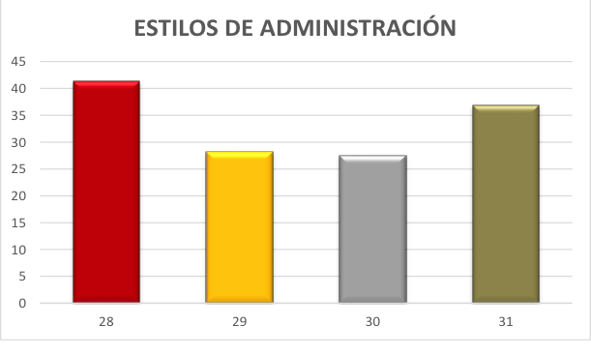
MAESTRIA EN ADMINISTRACIÓN Y POLITICAS PÚBLICAS
(Item 28)
La encuesta reveló que únicamente el 63% del personal considera que la empresa le da la libertad para realizar las actividades que su trabajo requiere.
(Item 29)
La encuesta reveló que únicamente el 44% del personal considera que nunca o casi nunca el jefe propicia la discusión abierta de los problemas de trabajo.
(Item 30)
La encuesta reveló que únicamente el 52% del personal considera que el apoyo que recibe de su jefe para alcanzar las metas y objetivos es bueno o muy bueno.
(Item 31)
La encuesta reveló que únicamente el 67% del personal considera que las orientaciones
que recibe de su jefe sobre su desempeño, este las realiza de manera constructiva.

Slide 17
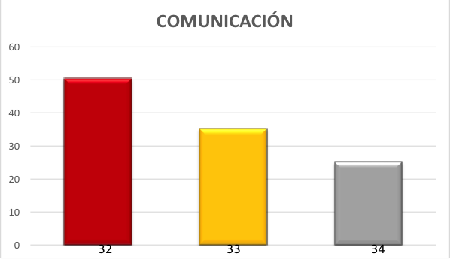
MAESTRIA EN ADMINISTRACIÓN Y POLITICAS PÚBLICAS
(Item 32)
La encuesta reveló que únicamente el 66% del personal considera que la comunicación con su jefe es adecuada siempre o casi siempre.
(Item 33)
La encuesta reveló que únicamente el 70% del personal considera que la comunicación con sus compañeros es adecuada siempre o casi siempre.
(Item 34)
La encuesta reveló que únicamente el 33% del personal considera que siempre o casi siempre se realizan reuniones para resolver los problemas de trabajo.

Slide 18
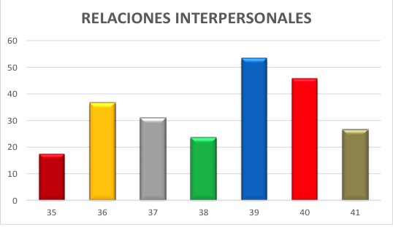
(Item 35)
La encuesta reveló que únicamente el 44% del personal considera que el ambiente de trabajo es bueno o muy bueno.
(Item 36)
La encuesta reveló que únicamente el 56% del personal considera que el respeto entre compañeros de trabajo es bueno o muy bueno.
(Item 37)
La encuesta reveló que únicamente el 45% del personal considera que las envidias y rumores que tratan de desacreditar a alguien del departamento se dan nunca o casi nunca.
MAESTRIA EN ADMINISTRACIÓN Y POLITICAS PÚBLICAS

Slide 19
MAESTRIA EN ADMINISTRACIÓN Y POLITICAS PÚBLICAS
(Item 38)
La encuesta reveló que únicamente el 38% del personal considera que las rivalidades entre pequeños grupos nunca o casi nunca se dan.
(Item 39)
La encuesta reveló que únicamente el 77% del personal considera que la colaboración con su jefe es buena o muy buena.
(Item 40)
La encuesta reveló que únicamente el 60% del personal considera que la ayuda que se prestan entre compañeros es mutua siempre o casi siempre.
(Item 41)
La encuesta reveló que únicamente el 49% del personal considera que hay reconocimiento por parte de su jefe de área, cuando realiza bien su trabajo.

Slide 20
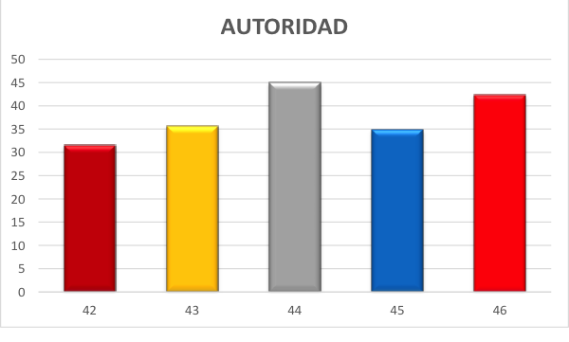
(Item 42)
La encuesta reveló que únicamente el 67% del personal considera que su jefe de área le permite tomar decisiones en su trabajo siempre o casi siempre.
(Item 43)
La encuesta reveló que únicamente el 52% del personal considera que le tiene a su jefe de área es muy buena o excelente.
(Item 44)
La encuesta reveló que únicamente el 67% del personal considera que tiene la libertad de analizar con su jefe de área comentarios importantes acerca de enfoques sobre el trabajo del área.
MAESTRIA EN ADMINISTRACIÓN Y POLITICAS PÚBLICAS

Slide 21
MAESTRIA EN ADMINISTRACIÓN Y POLITICAS PÚBLICAS
(Item 45)
La encuesta reveló que únicamente el 59% del personal considera que su jefe de área trata de obtener ideas y opiniones de sus subordinados y hace uso constructivo de estas.
(Item 46)
La encuesta reveló que únicamente el 66% del personal considera que su jefe de área comparte buena información con sus subordinados siempre o casi siempre.

Slide 22
MAESTRIA EN ADMINISTRACIÓN Y POLITICAS PÚBLICAS
CONCLUSIONES:
Debido a los resultados en la aplicación de la encuesta de clima laborar en el área de Hospitalización “C” del Servicio de Cirugía General del HRAECS, es relevante hacer referencia de la problemática detectada ya que tal solo un indicador supero el 80% de la media esperada.
El servicio de Cirugía General, cuenta con muchas áreas de oportunidad.
Los factores observados en estos resultados son multifactoriales preponderantemente con enfoque hacia el cuerpo de gobierno de la institución los cuales han establecido como política institucional una serie de procesos los cuales han desencadenado un deterioro en el clima organizacional; dichas políticas desafortunadamente no están basadas en procesos de mejora continua sino a criterio particular de los involucrados en la toma de decisiones, desencadenando así un descontento ya que como se mencionó previamente en este estudio este personal en su gran mayoría carece de perfil para el puesto que desempeñan.

Slide 23
MAESTRIA EN ADMINISTRACIÓN Y POLITICAS PÚBLICAS
CONCLUSIONES:
Por lo que en el aspecto administrativo y desarrollo del personal, el Director General Adjunto, los Directores de Área y los Subdirectores del HRAECS, deberán desarrollar proyectos a corto plazo, en los que se implementara medidas de mejora las cuales puedan ir desde una supervisión flexible, respetuosa, de apoyo, que oriente técnicamente y establezca una confianza hacia el trabajador de la salud en donde se refuerce a través de cursos de capacitación la cultura organizacional la cual dará poco a poco el fruto esperado del Sentido de Pertenencia Institucional lo cual carece en estos días. Para así demostrar que los titulares de la unidad muestran un interés profundo hacia la problemática del entorno del trabajador de la salud, dispuestos al intercambio de propuestas de mejora Continua.

Slide 24
MAESTRIA EN ADMINISTRACIÓN Y POLITICAS PÚBLICAS
BIBLIOGRAFIA:
Armijo M., Manual de Planificación Estratégica e Indicadores de Desempeño en el Sector Público, Área de Políticas Presupuestarias y Gestión Pública ILPES/CEPAL 2009.
De Val Pardo I, Corella J, Sistemas de Salud, Diagnóstico y Planificación; Ediciones Díaz de Santos, 2001, ISBN: 847-978-475-X.
Testa M, Planificación Estratégica en el Sector Salud; Editorial Universidad de Antioquia, Facultad Nacional de Salud.

